Slide 1

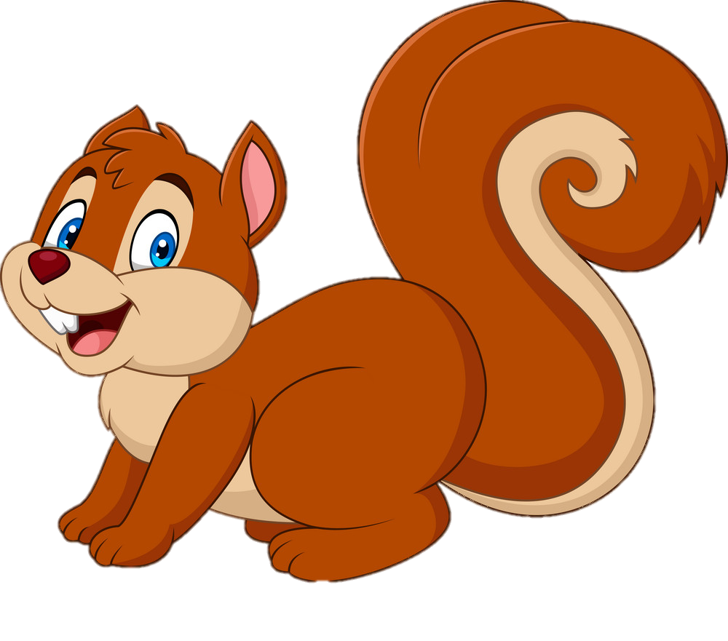

Trò chơi
SÓC NÂU TÌM HẠT DẺ

Slide 2


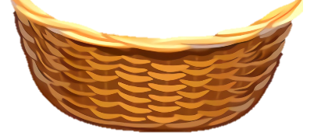

4
5
1
3
2
Notes:
Trong khu rừng có rất nhiều hạt dẻ, chúng ta hãy cùng giúp bạn sóc nhặt hạt dẻ bẳng cách trả lời đúng các câu hỏi của cô nhé
Cô khen các em đã nhớ và biết cách sử dụng các đồ dùng học tập của môn Toán.
click con sóc để đến slide bài mới

Slide 3

Số gồm :1 chục nghìn, 7 nghìn, 8 trăm , 2 chục và 5 đơn vị viết là :
17 825

Slide 4
Số 32 551 đọc là:
Ba mươi hai nghìn năm trăm năm mươi mốt

Slide 5
Số liền trước của số 10 001 là:
10 000

Slide 6
50 000 + 4000 = ?
54 000

Slide 7
Số liền sau của số 99 999 là:
100 000

Slide 8


Chủ đề 11
CÁC SỐ ĐẾN 100 000
Bài 59
CÁC SỐ CÓ NĂM CHỮ SỐ.
SỐ 100 00 ( Tiết 3)

Slide 9

Tiết 3

Slide 10



1
Chọn câu trả lời đúng
Số nào dưới đây có chữ số hàng chục nghìn là 1?
A.1000
B.100 000
C.100
D.10 000
D.10 000
2
Số
?
a) 54 766 = 50 000 + +700 + 60 + 6
?
4000
b) 15 000 = + 5000
?
10 000
c) 37 059 = 30 000 + 7000 + + 6
?
50
d) 76 205 = 70 000 + 6000 + 200 +
5
?

Slide 11


3
Đ , S
?
Trong hội chợ Tết,bác Đức ,bác Trí và chú Dũng bốc thăm mã số trúng thưởng.Trong thùng còn lại năm số từ 13 820 đến 13 824.
Bác Đức bốc được số 13 824.
Như vậy:
13 820, 13 821,
13 822, 13 823, 13 824
a) Bác Trí không thể bốc được số 13 819
Đ
?
b) Chú Dũng chắc chắn bốc được số 13 824
S
?
c) Chú Dũng có thể bốc được số 13 822
?
Đ

Slide 12







4
Người ta đóng lên số các khung xe đạp.Các khung xe đạp đã được đóng số từ 1 đến 99 997. Hỏi ba khung xe tiếp theo sẽ được đóng số nào?
+ 1
+ 1
+ 1
+ 1
+ 1
............
1
2
3
99 997
99 998
99 999
100 000

Slide 13

Chào tạm biệt các em ☺

Slide 14
Chủ đề 11
CÁC SỐ ĐẾN 100 000
Bài 59
CÁC SỐ CÓ NĂM CHỮ SỐ.
SỐ 100 00 ( Tiết 4)

Slide 15
Tiết 4

Slide 16
KHỞI ĐỘNG
TRÒ CHƠI: TRUYỀN ĐIỆN

Slide 17

1
Chọn cách đọc thích hợp
12 456
12 156
8 999
22 015
Hai mươi hai nghìn không trăm mười lăm
Mười hai nghìn bốn trăm năm mươi sáu
Mười hai nghìn một trăm năm mươi sáu
Tám nghìn chín trăm chín mươi chín

Slide 18

2
a) Số
?
10 000
20 000
?
30 000
15 000
25 000
35 000
?
b) Trong các số trên số nào là số tròn chục nghìn ?
Số tròn chục nghìn là các số:
10 000, 20 000, 30 000, 40 000, 50 000, 60 000, 70 000, 80 000, 90 000

Slide 19
3
Chọn câu trả lời đúng
Bạn An đố Mai tìm một số, biết rằng:
- Hàng chục nghìn của số cần tìm là 8.
Nếu làm tròn số cần tìm đến hàng chục thì chữ số hàng chục của số làm tròn là 6.
Nếu làm tròn số cần tìm đến hàng trăm thì chữ số hàng trăm của số làm tròn là 4.
Số cần tìm là :
A.64 301
C.82 361
D.83 405
B.80 458
C.82 361

Slide 20



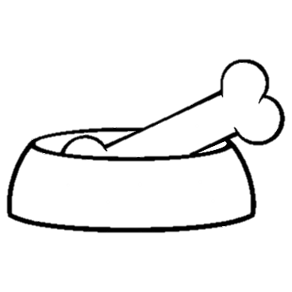
Trò chơi: “ Nối nhanh – Nối đúng
Hai mươi bảy nghìn
sáu trăm chín mươi
Số tròn chục nghìn
90 000 + 7000 + 500
27 690
40 000
97 500

Slide 21
Chào tạm biệt các em ☺

